Slide 1


A/B Test Evaluation:
Spotify Personalized Campaign
Analisis Dampak Kampanye Promosi Terpersonalisasi Terhadap Payment Conversion Rate & User Engagement

Slide 2
BAGIAN 01
Latar Belakang & Masalah
Evaluasi kendala pada kelompok Control dan inisiatif kampanye baru untuk mendorong konversi pengguna paket Free ke Premium.

Slide 3


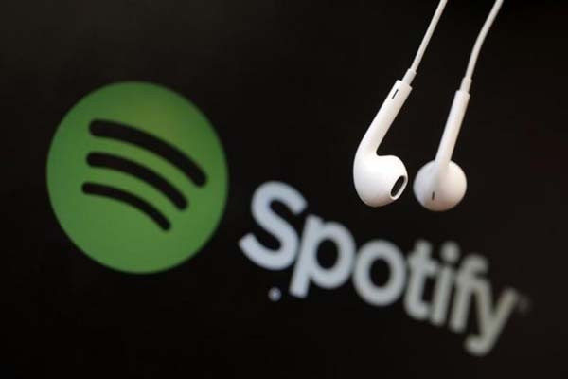

Latar Belakang & Masalah Utama
Masalah (Background Problem)
Tingkat konversi pembayaran pada kelompok Control masih rendah. Sebanyak 30.3% pengguna keluar (drop-off) tanpa melakukan pembayaran atau berlangganan Premium.
Inisiatif Strategis
Mengevaluasi strategi kampanye tergeting pada pengguna paket Free melalui penawaran khusus dan rekomendasi konten untuk meningkatkan conversion rate dan durasi sesi.

Slide 4




Identifikasi Perubahan Eksperimen
Kondisi Saat Ini (Control)
Variasi Baru (Target / Treatment)
•
•
Tampilan promosi khusus yang ditargetkan secara personal.
Pengguna Free mendengarkan iklan suara standar secara berkala.
•
•
Penawaran diskon / uji coba gratis yang disesuaikan profil user.
Menerima banner promosi umum tanpa penawaran khusus.
•
Tidak ada elemen personalisasi penawaran upgrade Premium.
•
Rekomendasi konten relevan untuk menekan tingkat drop-off.

Slide 5








Kerangka Hipotesis & Metrik
Pernyataan Hipotesis
Success Metric
Guardrail Metric
Menerapkan kampanye promosi khusus & rekomendasi personal akan mendorong lebih banyak pengguna Free beralih ke Premium karena penawaran relevan meningkatkan engagement.
Payment Conversion Rate (CVR)
Persentase pengguna yang melakukan pembayaran (Yes). Diharapkan CVR kelompok Target melampaui kelompok Control.
Average Session Duration
Rata-rata waktu mendengarkan (Duration Played). Memastikan peningkatan CVR tidak mengorbankan durasi sesi pengguna.

Slide 6
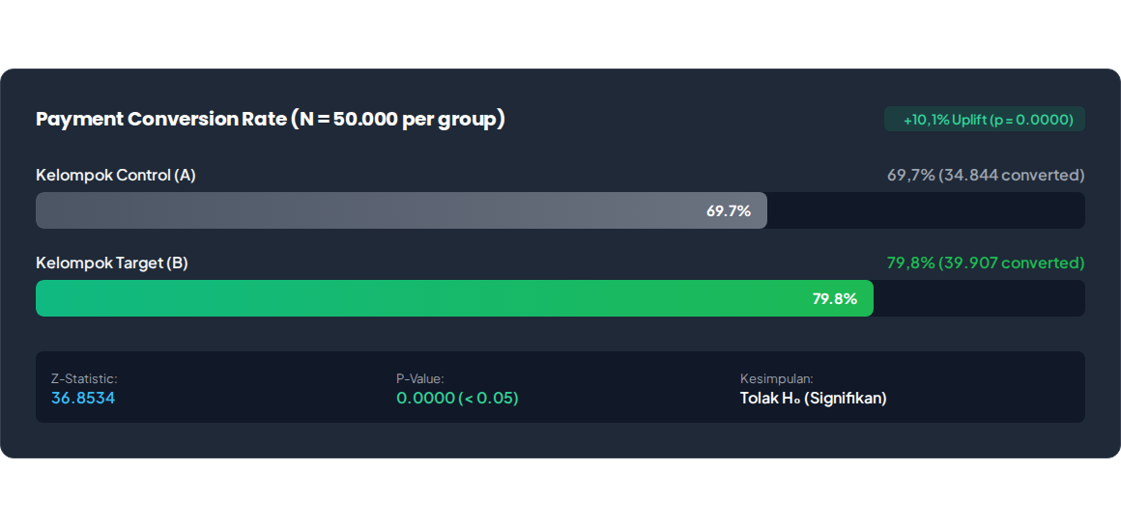
Hasil Success Metric: Payment CVR

Slide 7
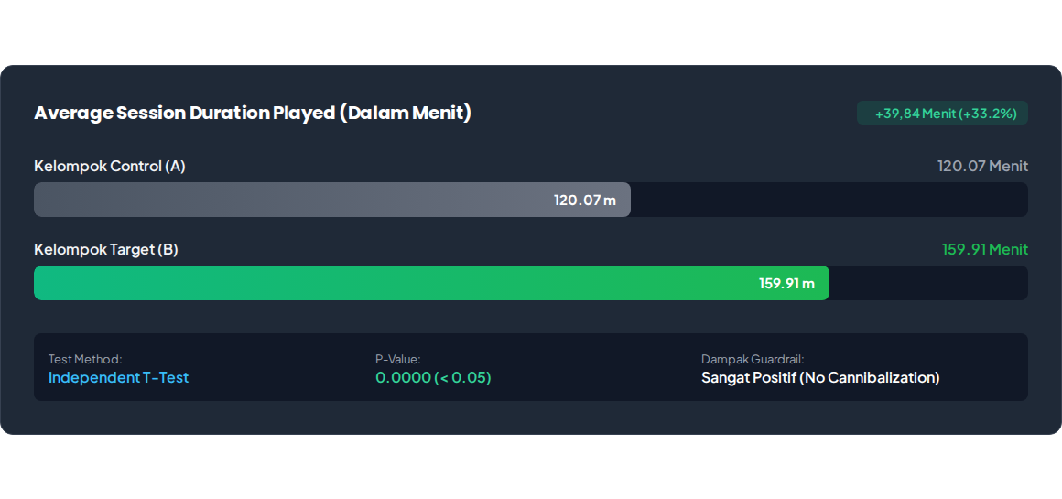
Hasil Guardrail Metric: Session Duration

Slide 8
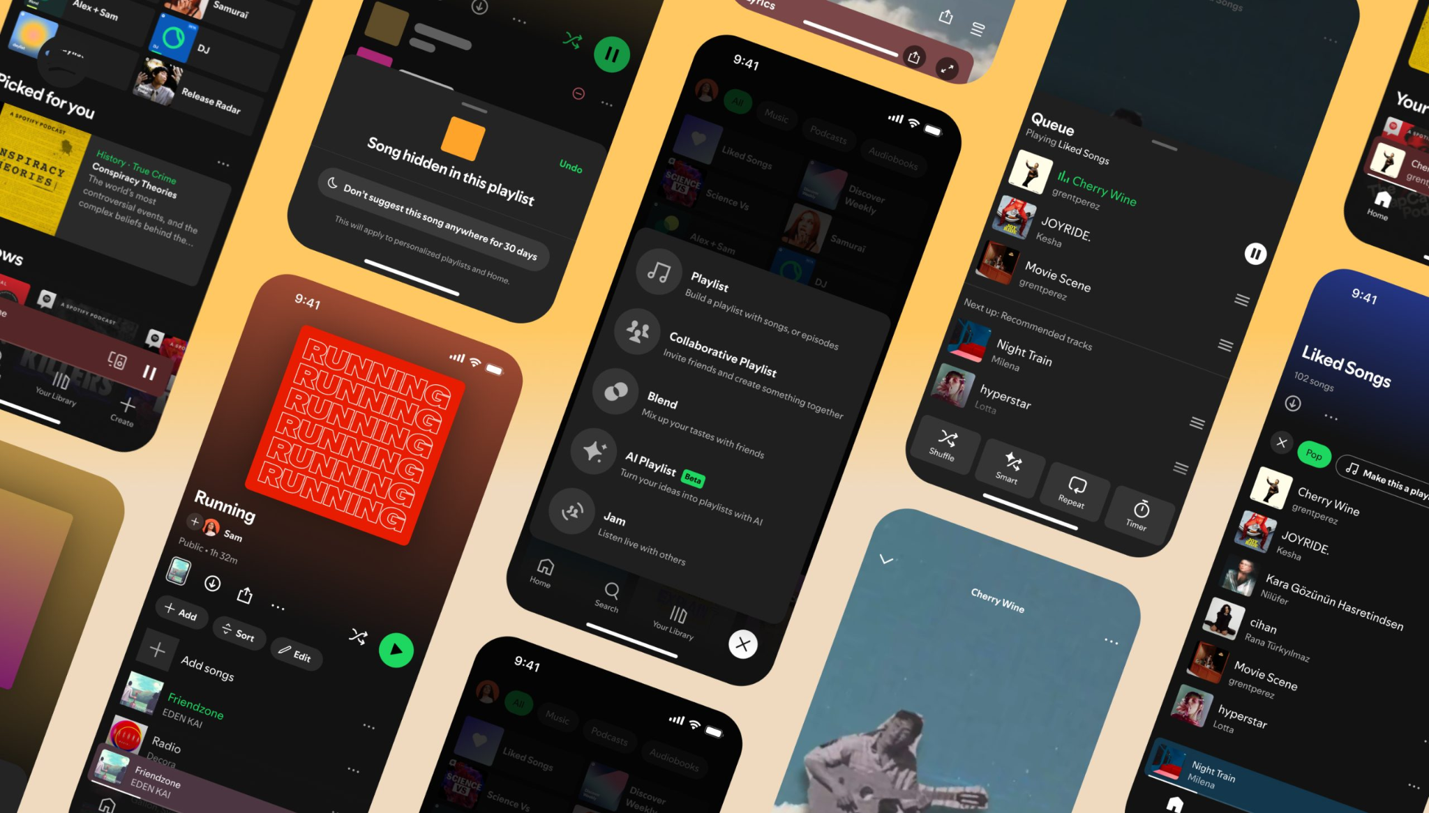


Ringkasan Eksperimen
Success Metric Terbukti
Target CVR naik dari 69,7% menjadi 79,8%. Uji Z-test membuktikan statistik signifikan secara mutlak ($p = 0.0000$).
Guardrail Metric Melampaui Ekspektasi
Durasi mendengarkan naik dari 120,07 menit menjadi 159,91 menit. Kampanye ini tidak hanya menaikkan konversi tapi juga memperdalam engagement.

Slide 9





Rekomendasi Bisnis & Rollout
Peningkatan CVR Pembayaran
Pertambahan Session Duration
Kenaikan konversi dari 69.7% ke 79.8% (1010 bps uplift)
Rata-rata waktu mendengarkan naik dari 120.07 m ke 159.91 m
Rekomendasi Keputusan (Full Rollout)
Karena kampanye berorientasi target ini terbukti secara signifikan meningkatkan konversi pembayaran sekaligus memperlama durasi sesi pengguna tanpa dampak negatif, direkomendasikan untuk meluncurkan (roll out) strategi kampanye terpersonalisasi ini ke 100% pengguna paket Free Spotify.

Slide 10

Terima Kasih
Muhammad Rizky Ginanjar

